Slide 1
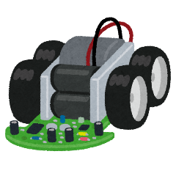
私の卒業研究（案）
畠中直行
テーマ
災害時に複数を同時に使用することを前提とした小型ロボットの設計を行う。小型のロボットが瓦礫の中で行動できることを満たす本体の設計の研究を行う
研究の背景・動機
①長時間の救助活動による隊員の負担が大きい
②救助隊員の人員が不足しやすい
③
研究の有用性
①救助隊員の負担軽減
②探索の質の向上
③
研究の取り組み方
①ロボットの走行方法の考察
②上記を満たす本体の設計

